Slide 1
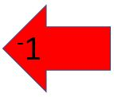
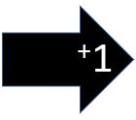
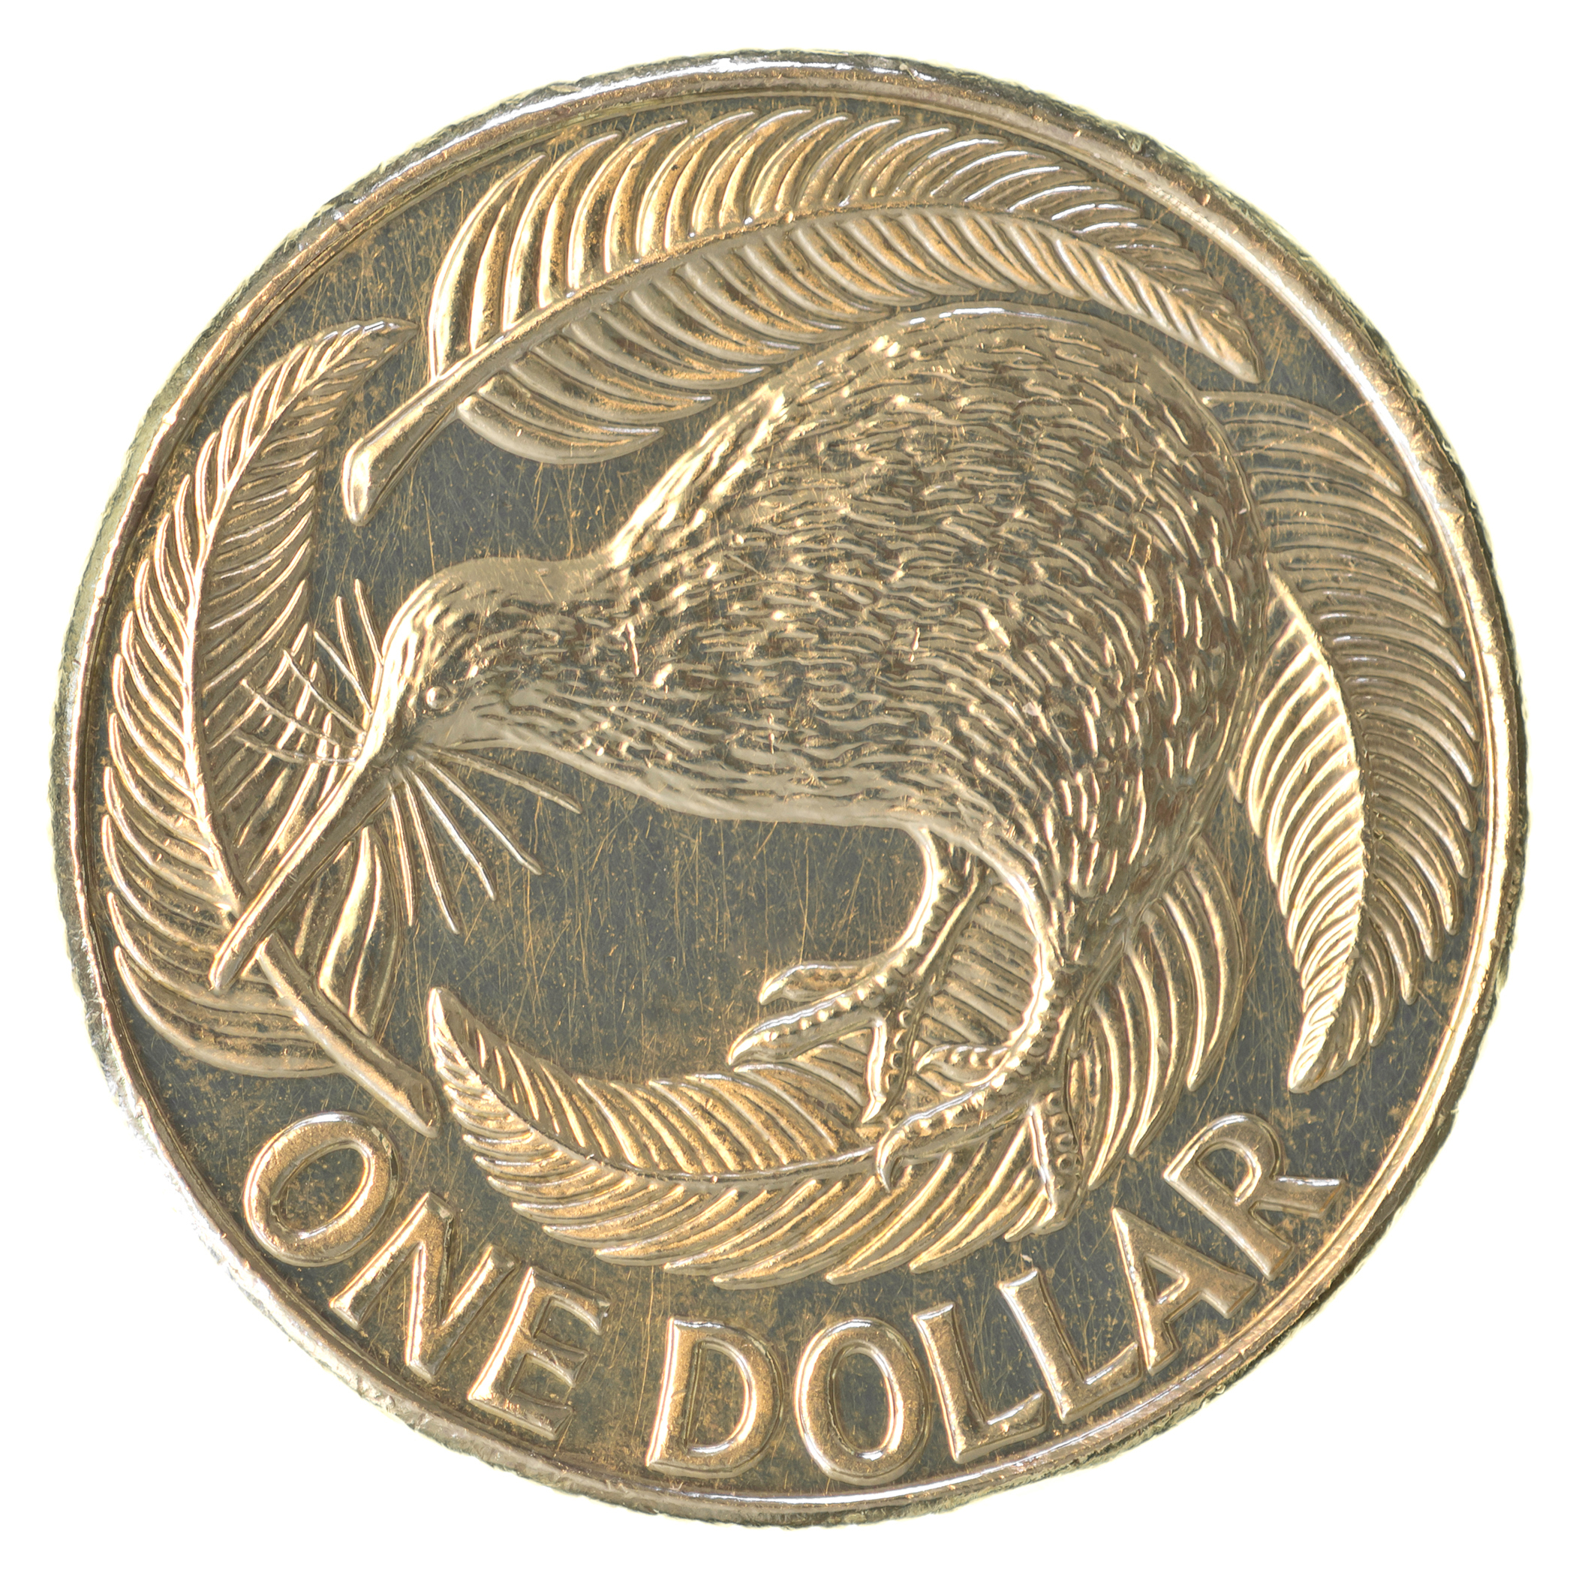
⁻2
0
IOU
$1
IOU
$1
IOU
$1
IOU
$1
IOU
$1
IOU
$1

Slide 2
⁻5
⁻2
0

Slide 4
IOU
$1
IOU
$1
IOU
$1
IOU
$1
IOU
$1
IOU
$1

Slide 5
⁻2
⁻1
0

Slide 7
IOU
$1
IOU
$1
IOU
$1
IOU
$1
IOU
$1
IOU
$1

